Slide 1
TẬP HUẤN
LỒNG GHÉP GIỚI TRONGCÔNG TÁC QUẢN LÝ VÀ DẠY HỌC, GIÁO DỤC ĐÁP ỨNG YÊU CẦU ĐỔI MỚI GIÁO DỤC

Slide 2
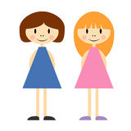
Giới thiệu
Chào mừng anh/chị đến với lớp học!
Xin chào!

Slide 3
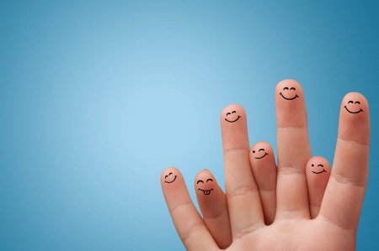

Trao đổi, làm quen
Ai?
Các nhóm thảo luận các nội dung sau:
- Đặt tên nhóm (Hài hước, gắn với chủ đề BÌNH ĐẲNG GIỚI, LỒNG GHÉP GIỚI)
Nêu 3 đặc trưng của nhóm
3 điều mà Thầy/Cô thích và không thích về học sinh (Nhóm 1,2,3,4: nói về HS nữ;
Nhóm 5, 6, 7,8: nói về HS nam)
Mong đợi của Thầy/Cô về khoá tập huấn
Đưa ra nội quy cho lớp học

Slide 4
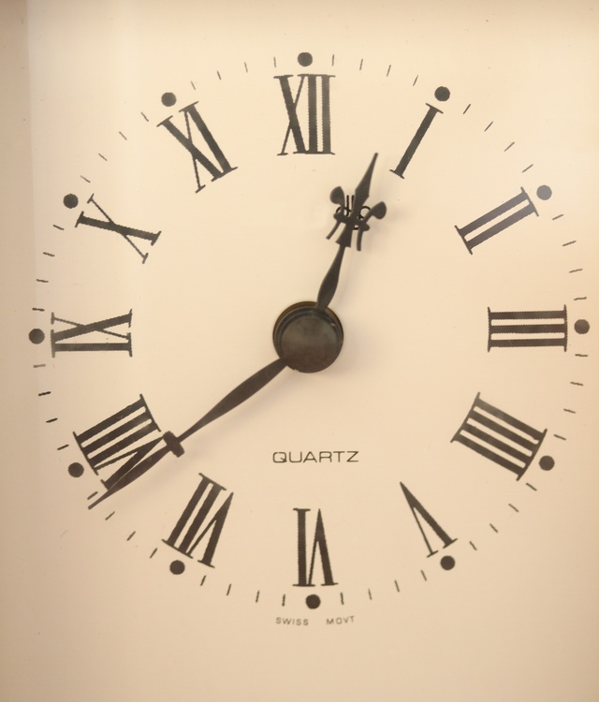
Giờ học
Bắt đầu: 8:00
Giải lao: 10:00-10:15
Nghỉ trưa: 11:30-13:30
Giải lao: 15:15-15:30
Kết thúc: 17:00

Slide 5
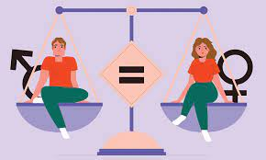
NỘI DUNG
Bình đẳng giới và phòng chống bạo lực trên cơ sở giới
Phần 1
Lồng ghép giới trong hoạt động quản lý nhà trường
Phần 2.1
Lồng ghép giới trong dạy học và giáo dục học sinh
Phần 2.2

Slide 6
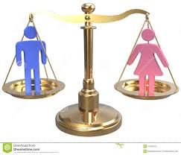
Phần I: BÌNH ĐẲNG GIỚI
VÀ PHÒNG CHỐNG BẠO LỰC TRÊN
CƠ SỞ GIỚI

Slide 7
MỤC TIÊU
Cung cấp cho người học các kiến thức cơ bản về giới, và giới tính, và các khái niệm cân bằng giới, công bằng giới, bình đẳng giới, nhạy cảm giới, trách nhiệm giới, lồng ghép giới.
Nhận diện và phân tích được ảnh hưởng của các khuôn mẫu/ĐKG, sự PBĐXVG trong từng nội dung DH và GD HS để có biện pháp đáp ứng giới phù hợp, thay đổi mối quan hệ giới tích cực và hình thành các hành vi thúc đẩy BĐG trong lớp/nhà trường.
Giúp người học nhận diện được các hành vi BLTCSG/XHTD; hệ quả và nguyên nhân của BLTCSG/XHTD
Hỗ trợ người học nắm được qui trình xử lý BLTCSG/XHTD

Slide 8

NỘI DUNG
Phần 1: Các kiến thức cơ bản về giới | Phần 2: Nâng cao nhận thức về bạo lực học đường trên cơ sở giới
Giới tính và Giới Vai trò giới, định kiến giới và PBĐXVG Cân bằng giới, công bằng giới và BĐG Nhạy cảm giới, trách giới và LGG | Khái niệm Các hành vi của BLHĐTCSG và XHTDTE trong trường học Thực trạng, hệ quả và nguyên nhân Qui trình xử lý BLTCSG trong trường học

Slide 9
CÁC KIẾN THỨC CƠ BẢN VỀ GIỚI

Slide 10
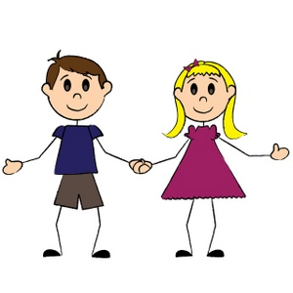
CÁC NỘI DUNG CHÍNH
1
Giới tính và giới
2
Vai trò giới, định kiến giới và
phân biệt đối xử về giới
3
Cân bằng giới, công bằng giới
và bình đẳng giới
4
Nhạy cảm giới, trách nhiệm giới
và lồng ghép giới

Slide 11
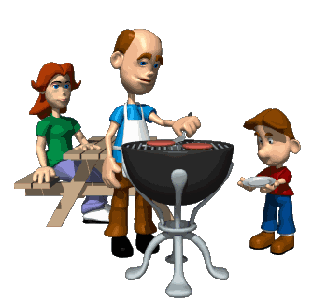

1
GIỚI TÍNH VÀ GIỚI
CÁC ĐIỂM CHÍNH
Phân biệt giới tính và giới
Quá trình xã hội hóa giới
Đồng tính, song tính và chuyển giới (LGBT)
?

Slide 12

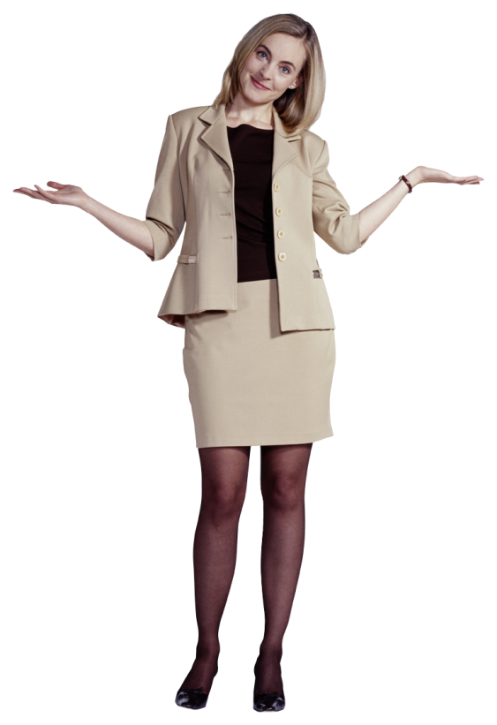
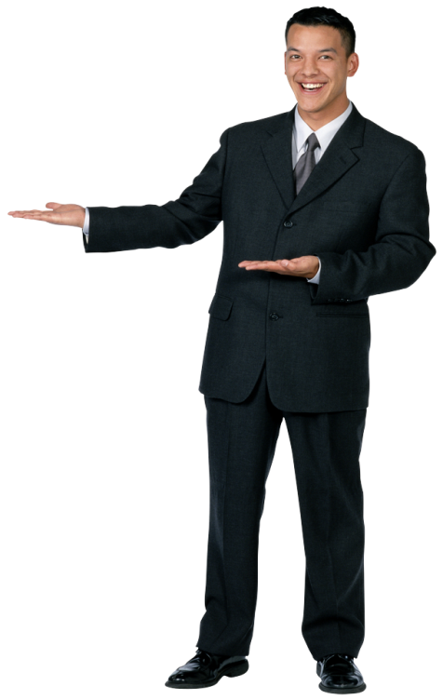
NAM VÀ NỮ KHÁC NHAU
NHƯ THẾ NÀO?

Slide 13
Bài tập thẻ
NAM | NAM – NỮ | NỮ
Tinh trùng Mạnh mẽ Làm giám đốc Làm trụ cột Quyết đoán Giỏi toán Tinh hoàn Dương vật |  | Kinh nguyệt Yếu đuối Dịu dàng Làm nội trợ Chăm sóc con cái Mang thai Đan lát Sinh con

Slide 14
Bài tập thẻ
NAM | NAM – NỮ | NỮ
Tinh trùng Tinh hoàn Dương vật | Mạnh mẽ Làm giám đốc Làm trụ cột Quyết đoán Giỏi toán Yếu đuối Dịu dàng Làm nội trợ Chăm sóc con Đan lát | Kinh nguyệt Mang thai Sinh con
GIỚI TÍNH
GIỚI TÍNH
GIỚI

Slide 15
Hoạt động 1:
Thử tài hiểu biết về giới tính và giới
“Đặc điểm này thuộc về ai?”
Mỗi nhóm nhận được 6-7 thẻ màu, trong mỗi thẻ có ghi một đặc điểm của nam hoặc nữ.
Các nhóm thảo luận và lựa chọn thẻ để dán lên 3 cột trên bảng theo quy định sau:
  Cột bên trái: Dán những đặc điểm thuộc về Nữ;
  Cột bên phải: Dán những đặc điểm thuộc về Nam
  Cột ở giữa: Dán những đặc điểm vừa đúng cho cả nam và nữ
Thầy/cô có nhận xét gì về các đặc điểm này ở mỗi nhóm?
Đặc điểm ở cột nào thể hiện Giới tính? Giới ? Vì sao?

Slide 16
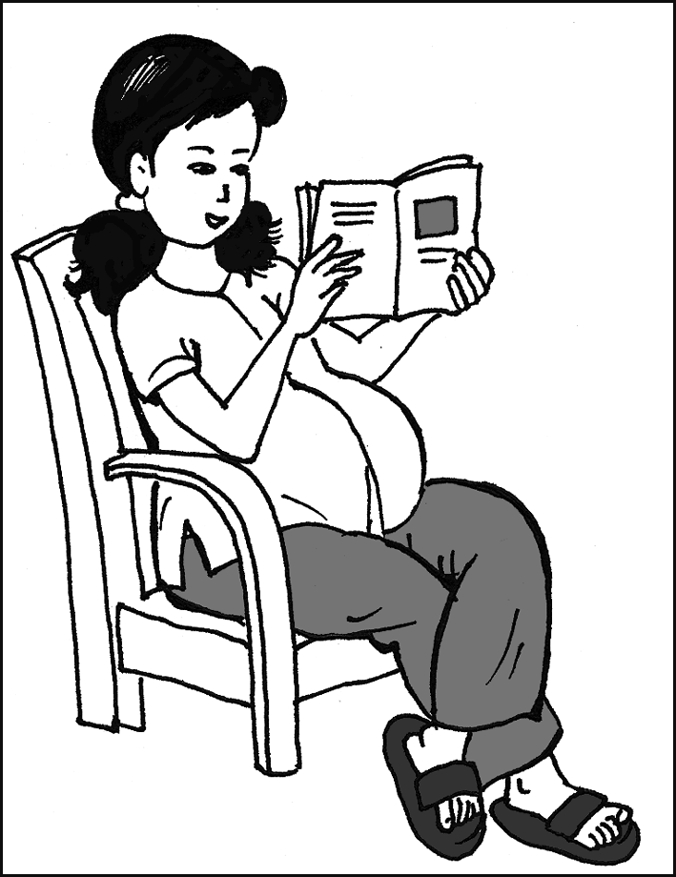
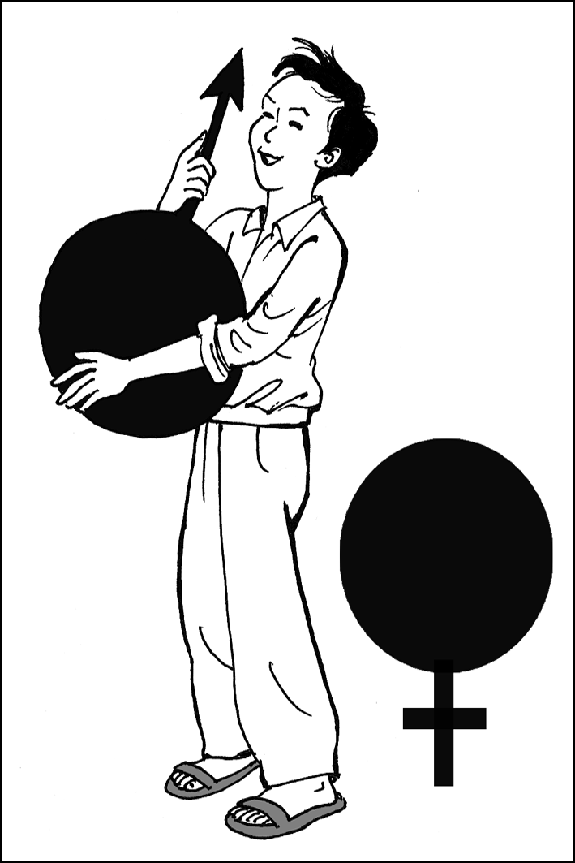
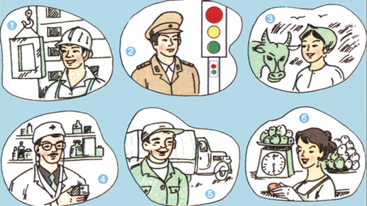
GIỚI TÍNH VÀ GIỚI
Giới tính
Chỉ các đặc điểm sinh học của nam và nữ
(Khoản 2, Điều 5 Luật BĐG)
Giới
Chỉ đặc điểm, vị trí, vai trò của nam và nữ trong tất cả các mối quan hệ xã hội
(Khoản 2, Điều 5 Luật BĐG)

Slide 17
“Giới tính là định nghĩa nhằm chỉ những đặc điểm sinh học, sinh lý để xác định một cá thể là nam, nữ hoặc liên giới tính
Dấu hiệu nhận biết về giới tính:
Cấu tạo bộ phận sinh dục trong và ngoài
Hormon sinh dục
Nhiễm sắc thể giới tính
Chức năng sinh sản

Slide 18
CÁC LOẠI GIỚI TÍNH
Nam giới (Male): có nhiễm sắc thể giới tính là XY, hormon sinh dục nam testossteron, có râu, yết hầu, có khả năng sản xuất ra tinh trùng, bộ phận sinh dục nam (dương vật, tinh hoàn…)
Nữ giới (female): mang nhiễm sắc thể giới tính là XX, hormon sinh dục gồm hai loại là estrogen và progesterone, có hiện tượng kinh nguyệt, có buồng trứng, có khả năng mang thai, sinh con, có sữa, bộ phận sinh dục nữ (âm đạo, âm hộ, tử cung….)
Liên giới tính (intersex): là tất cả các trạng thái dẫn đến sự phát triển không điển hình của các đặc điểm giới tính và sinh lý cơ thể. Những trạng thái này có liên quan đến những đặc điểm bất thường của các bộ phận sinh dục ngoài, các cơ quan sinh sản bên trong, nhiễm sắc thể giới tính, hoặc các hormon giới tính, hoặc các hormon giới tính.

Slide 19
Một số ví dụ về trạng thái liên giới tính là:
+ Không phân biệt được dễ dàng các bộ phận sinh dục ngoài là của nam hay nữ.
+ Cũng có trường hợp phát triển không hoàn chỉnh hay bất thường cơ quan sinh sản bên trong như không nhất quán giữa bộ phận sinh dục bên ngoài và bên trong.
+ Có đặc điểm bất thường về nhiễm sắc thể giới tính.
+ Tinh hoàn hoặc buồng trứng phát triển không bình thường
+ Việc sản xuất hormone giới tính trên hoặc dưới mức bình thường…
+ Cơ thể không có phản ứng bình thường với các hormon giới tính.

Slide 20
ĐẶC ĐIỂM KHÁC NHAU GIỮA GIỚI TÍNH VÀ GIỚI
GIỚI TÍNH
Bẩm sinh, được xác định từ lúc thai nhi
Đồng nhất, phổ biến trên toàn thế giới
Không thay đổi theo không gian, thời gian
Ví dụ:
Nam giới không thể mang thai,
Phụ nữ không thể có tinh trùng
GIỚI
Do giáo dục, học hỏi mà có
Đa dạng, khác nhau theo từng nền văn hoá
Thay đổi theo thời gian, không gian
Ví dụ:
Nam giới có thể dịu dàng, khéo tay, làm nội trợ giỏi
Phụ nữ có thể mạnh mẽ, quyết đoán, làm tổng thống, phi công giỏi

Slide 21
Mối liên hệ
Giới tính
Giới

Slide 22

1.2. Tính dục và cộng đồng LGBTQ+

Slide 23

Hoạt động 2 (5 phút)
Tìm hiểu về sự đa dạng tính dục và bản dạng giới
Anh/chị hãy nêu những hiểu biết về xu hướng tính dục và bản dạng giới.
Notes:
Learning objectives
In this activity students will:
•Develop awareness that some forms of gender-based discrimination are particularly severe for those who are transgender or same-sex attracted
Explain that there are a number of different groups who experience severe forms of discrimination because of their gender.
Another group which faces discrimination against on the basis of gender are transgender and intersex people.
Ask for examples of the types of discrimination experienced by women, transgender and intersex.
This activity has helped us to learn that:
• People can be attracted to other people of the same or different genders. People who are attracted to people of the same gender are called same-sex attracted.
• Some people do not feel they were born in the right bodies. They may choose to present themselves as another gender which differs from their sex assigned at birth. This is called transgender.
• Some people are born with bodies that are more of a mix of male and female body parts. This is called are called intersex.
• Same-sex attracted, bisexual, transgender and intersex people are often discriminated against, which is a violation of their human rights.

Slide 24
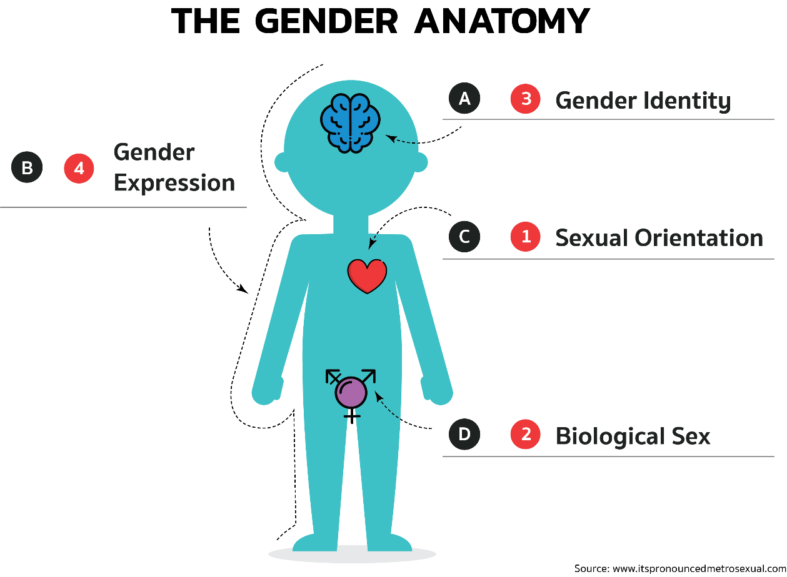
Bản Dạng Giới
Thể Hiện Giới
Xu Hướng Tính Dục
Giới Tính Sinh Học

Slide 25
Tính dục
Xu hướng tính dục
Bản dạng giới
Dị tính
Đồng tính
Song tính
Toàn tính
Vô tính
Thuận giới
Chuyển giới
Phi nhị giới
Tính dục bao hàm giới tính, bản dạng giới và vai trò giới, xu hướng tính dục, ham muốn tình dục, khoái cảm, thân mật và sinh sản.

Slide 26
Một số thuật ngữ
Giới tính sinh học (biologilcal sex): là giới tính được xác định dựa trên cơ quan sinh dục, hormon, nhiễm sắc thể, chức năng sinh sản.
Bản dạng giới (gender identity): là cách bạn nhận thức vể giới tính của bản thân.
Thuận giới: Giới tính sinh học trùng khít với bản dạng giới
Chuyển giới: Giới tính sinh học không trùng khít với bản dạng giới
Phi nhị giới: bản dạng giới không phân loại nam hay nữ
Thể hiện giới (gender expression): là cách bạn bộc lộ giới tính ra bên ngoài qua tên gọi, ăn mặc, hành xử, giao tiếp,…
Xu hướng tính dục (sexual orientation): được xác định dựa trên giới tính (bản dạng giới) của đối tượng thu hút/hấp dẫn bạn và giới tính của bạn. Bao gồm 4 loại chính:
Dị tính (straight): bị thu hút/hấp dẫn bởi người khác giới.
Đồng tính (lesbian/gay): bị thu hút/hấp dẫn bởi người cùng giới.
Song tính (bisexual): bị thu hút/hấp dẫn bởi cả hai giới.
Toàn tính: Bị hấp dẫn về tính cách, ngoại hình…mà không quan tâm giới tính
Vô tính (asexual): không bị thu hút/hấp dẫn bởi giới nào.

Slide 27

ĐỒNG TÍNH, SONG TÍNH VÀ CHUYỂN GIỚI
Để hiểu thấu đáo hơn về cộng đồng người đồng tính, song tính và chuyển giới (LGBT), mời các bạn xem clip sau:

Slide 28
THÔNG ĐIỆP CHÍNH
Giới tính và giới là khác nhau.
GIỚI TÍNH là dấu hiệu đầu tiên và lâu dài để phân biệt nam, nữ. Các đặc điểm giới tính do yếu tố sinh học quyết định và không thay đổi theo thời gian, không gian.
GIỚI do giáo dục và học hỏi. Các đặc điểm giới được hình thành trong các mối quan hệ xã hội, thay đổi theo thời gian và có thể không giống nhau trong các xã hội khác nhau.
Trong quá trình xã hội hóa, khuôn mẫu giới định hướng thái độ và các kỳ vọng về vai trò, giá trị khác nhau của nam và nữ; dẫn đến cách nhìn sai lệch về giới, hình thành nên những định kiến giới.
Phân biệt được sự khác nhau giữa GIỚI TÍNH và GIỚI giúp thấy rõ nguyên nhân gây ra bất bình đẳng giới là do khác biệt giới tạo nên.

Slide 29
Một số lưu ý khi tìm hiểu về giới tính và giới
Giới thường bị hiểu lầm là giới tính hoặc dùng để chỉ phụ nữ và trẻ em gái.
Người ta thường dựa vào đặc điểm giới tính để giải thích cho sự khác biệt về giới (khác biệt về xã hội) giữa nam và nữ.
Thực chất những nội dung của sự khác biệt về giới (đặc điểm, vị thế, vai trò, giá trị,… giữa nam và nữ) đều là do xã hội quy định.
Đặc điểm khác biệt về giới sẽ thay đổi theo sự thay đổi và phát triển của văn hóa, xã hội

Slide 30
Một số lưu ý khi tìm hiểu về giới tính và giới
Xu hướng tính dục và bản dạng giới là tự nhiên và không phải bị bệnh, không cần phải chữa
Dù mỗi người là ai, mang giới tính, xu hướng tính dục thế nào, bản dạng giới ra sao thì đều là con người cần được tôn trọng và đối xử bình đẳng.

Slide 31
Hoạt động 3:
Khám phá khuôn mẫu giới/chuẩn mực giới
Nhớ lại thời thơ ấu và nhớ về thời điểm chúng ta được “dạy” hoặc tiếp thu một “quy định” hoặc mong đợi có sự phân biệt giữa TET và TEG, giữa nam giới và phụ nữ
Làm việc nhóm để hoàn thành bài tập theo mẫu
Liệt kê những mong đợi khác nhau đối với nam nữ ở các độ tuổi khác nhau.
Trình bày giấy A1
Mong đợi của GĐ, XH đối với: | Nam | Nữ
Khi 5 tuổi
Khi 10 tuổi
Khi 15 tuổi
Khi trưởng thành
Notes:
Topic 1, Activity 2: Unpacking gender norms
Method:
Ask the class to think back to their childhood and to see if they can remember a time when they were realised that they were being treated a certain way because of their gender
Ask students find a suitable memory to share with a partner or a small group.
Ask some pairs to report back to the class.
Discuss some of the key learning about gender that occurs at a very young age, and look for other realisations that come later in the primary school years.
Remind students about the definition of gender. Gender is defined by the societal or cultural expectation or norm as to what is expected of females and males. When we are children, people around us will often start to treat us differently depending on whether we are a male or a female. Sometimes we are also told that we must fit in and follow the gender norms of our family and society.
In plenary, use their answers to reinforce the point that whilst we may not notice or question these gender-based expectations, there are times when we need to question them, particularly when: a) norms and expectations cause harm; b) norms and expectations lead to inequality or to forms of gender-based injustice; c) when norms and expectations close down options for people; and d) when norms and expectations are used to judge and categorise people or to make them feel there is something wrong with them.

Slide 32
VÍ DỤ VỀ KHUÔN MẪU GIỚI
 | Con gái/nữ giới | Con trai/nam giới
Năng lực HT | Học giỏi văn, các môn xã hội | Học giỏi toán, các môn tự nhiên, kỹ thuật
Việc nhà | Nấu cơm Trông em | Bổ củi, mang vác Cùng bố sửa đồ gia dụng
Đức tính, tính cách | Ngăn nắp, sạch sẽ Ngoan, chăm chỉ Khéo léo, chịu khó | Năng động, sáng tạo Cẩu thả, nghịch ngợm Thiếu kiên nhẫn
Nghề nghiệp | Ngành sư phạm, ngoại ngữ, kế toán.... | Ngành xây dựng, giao thông, công an....
Khi trưởng thành | Lấy chồng, chăm sóc con cái, nội trợ Tự bằng lòng với công chức hành chính | Thành công trong sự nghiệp, thăng quan, tiến chức Bận rộn với các mối quan hệ xã hội, tạo dựng vị thế

Slide 33
Khuôn mẫu giới và ảnh hưởng của các khuôn mẫu giới tới sự phát triển của cá nhân và XH
Khuôn mẫu giới (KMG) là sự khái quát hóa về đặc điểm, tính cách và vai trò của một nhóm người dựa trên giới tính của họ.
Ví dụ: Xã hội thường mong đợi “con trai phải mạnh mẽ, có quyền lực, ga lăng, phù hợp ngành nghề kỹ thuật” “con gái phải biết phục tùng, nhẫn nhịn, biết làm đẹp, phù hợ với các ngành nghề văn phòng, xã hội nhân văn”
Bất kỳ nền văn hóa và xã hội nào cũng đều có các KMG/chuẩn mực giới . Không phải KMG/chuẩn mực giới nào cũng tiêu cực
Nhưng từ KMG làm hình thành định kiến giới, tạo áp lực về sự lựa chọn nghề nghiệp, thực hiện các vai trò giới hay cách thể hiện bản thân không đúng với sở trường, năng lực của mỗi cá nhân, dẫn đến cách nhìn sai lệch về giới.
Một số KMG/chuẩn mực giới dẫn tới hành vi phân biệt đối xử không công bằng hoặc làm tăng tính dễ tổn thương của một cá nhân hoặc nhóm người trong XH

Slide 34

MÔ HÌNH XÃ HỘI HÓA GIỚI
Gia đình
Ca dao
tục ngữ
Nhà trường
Các yếu tố ảnh hưởng đến các đặc điểm giới và vai trò giới
Các tư tưởng về giới
Bạn bè, người cùng trang lứa
Quảng cáo và
truyền thông
Văn hóa và Tín ngưỡng
Thể chế
xã hội
Thông qua quá trình XHH, các khuôn mẫu về đặc điểm và vai trò giới được hình thành và củng cố bởi sự kỳ vọng và truyền dạy của gia đình, nhà trường và xã hội; chứ không phải sinh ra đã có.

Slide 35
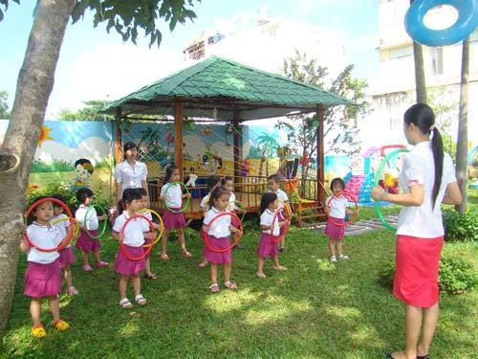
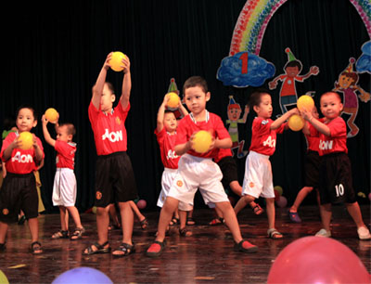
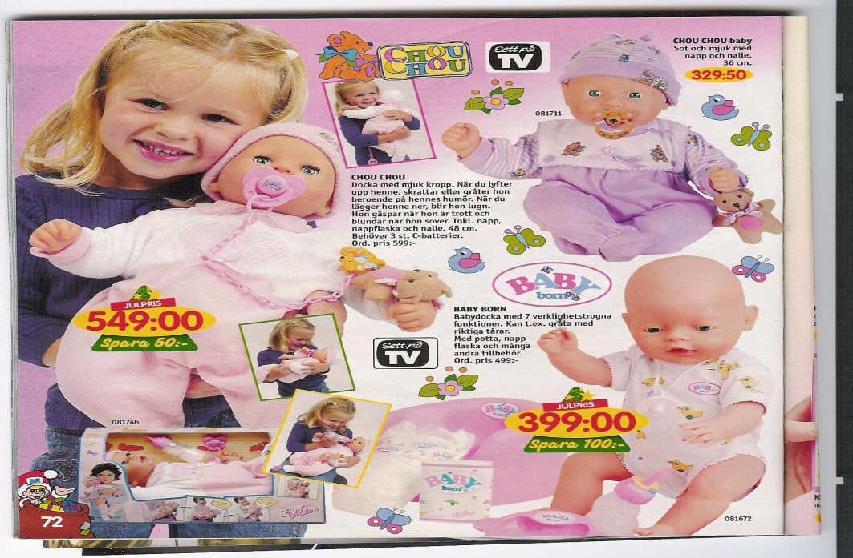
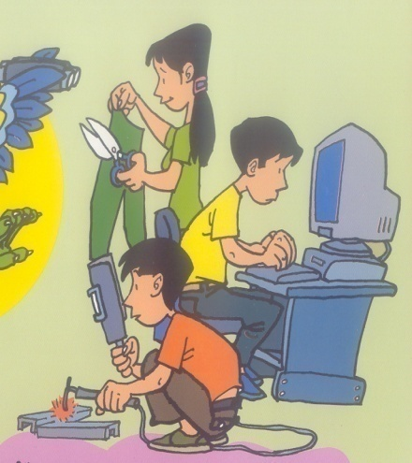
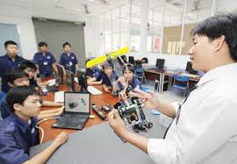
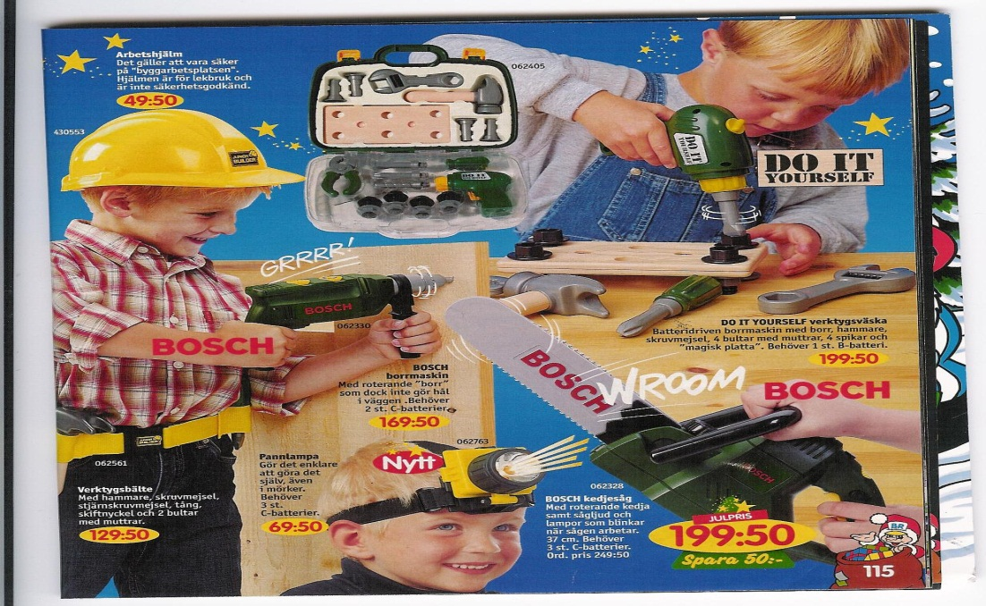
Ví dụ: Gia đình và nhà trường dạy trẻ theo khuôn mẫu giới từ rất sớm và trong suốt quá trình chúng lớn lên

Slide 36
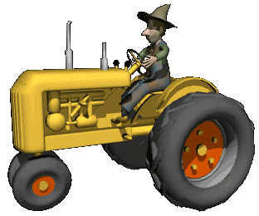
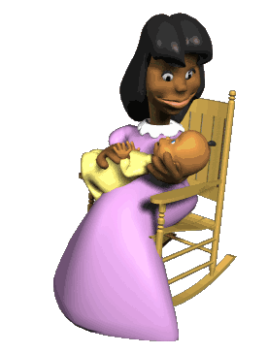
2
VAI TRÒ GIỚI, ĐỊNH KIẾN GIỚI
VÀ PHÂN BIỆT ĐỐI XỬ VỀ GIỚI
CÁC ĐIỂM CHÍNH
2.1. Vai trò giới
2.2. Định kiến giới và phân biệt đối xử về giới
2.3. Hệ quả của định kiến giới và phân biệt đối xử về giới

Slide 37
Hoạt động 4:
Tìm hiểu “Phân công lao động của một gia đình trong 24h với câu chuyện “giấc mơ không tưởng”
Sau khi xem xong clip, hãy suy ngẫm các câu hỏi dưới đây :
Trong clip mô tả người vợ/con gái thường làm những công việc gì? Người chồng/con trai thường làm những công việc gì?
Vì sao có sự phân công lao động khác nhau giữa phụ nữ và nam giới như vậy?
Nếu giấc mơ về phân công lao động này không thành hiện thực thì nó có thể dẫn đến những hệ quả gì?

Slide 38
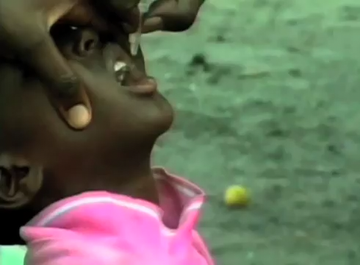
Hoạt động 4:
Tìm hiểu “Phân công lao động của một gia đình trong 24h với câu chuyện “giấc mơ không tưởng”

Slide 39

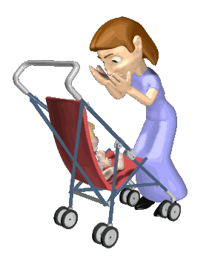
Vai trò giới là những hoạt động khác nhau mà xã hội quy định và mong đợi phụ nữ và nam giới thực hiện.

Slide 40
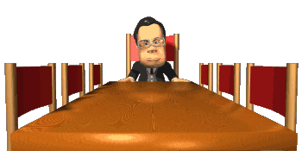
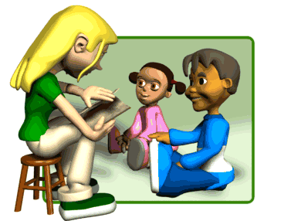

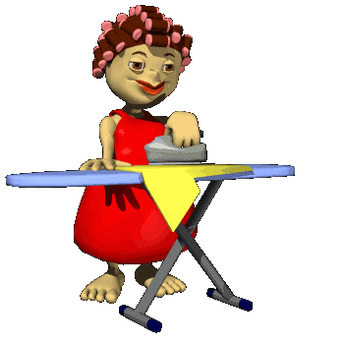
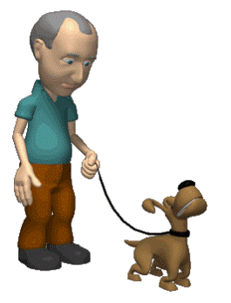
3 LOẠI VAI TRÒ GIỚI
SẢN
XUẤT
CỘNG ĐỒNG
TÁI SẢN XUẤT

Slide 41
CÁC VAI TRÒ GIỚI
Vai trò giới là những hoạt động mà PN&NG được kỳ vọng thực hiện trong gia đình hay cộng đồng
Có ba loại vai trò giới:
Vai trò sản xuất bao gồm các hoạt động nhằm tạo thu nhập, cho sự thịnh vượng và phát triển kinh tế của GĐ&XH. Ví dụ: đi cày, cấy, làm công nhân, kinh doanh, làm công chức, vv..
Vai trò tái sản xuất bao gồm các hoạt động tạo ra/duy trì nòi giống và chăm sóc, tái tạo sức lao động. Ví dụ: sinh con, nuôi dạy con cái, nội trợ, chăm sóc các thành viên trong gia đình,vv... Những công việc này thường không được trả công và chưa được coi trọng trong xã hội Việt Nam.
Vai trò cộng đồng bao gồm những hoạt động diễn ra ngoài phạm vi gia đình nhằm đáp ứng nhu cầu của cộng đồng. Ví dụ: Họp tổ dân phố, tham gia các tổ chức đoàn thể, tham gia các câu lạc bộ, trao đổi thông tin, tham dự các lễ hội,vv...

Slide 42
PN và NG thực hiện ba vai trò này có như nhau không?
Nhớ lại clip về câu chuyện ”giấc mơ không tưởng”, cho thấy:
Sự PCLĐ theo giới thực tế giữa nam và nữ là không như nhau
Trong 24h/ngày: PN làm cả 3 vai trò, còn NG chủ yếu làm VTSX và VTCĐ
Trong VTSX hay VTCĐ, NG thường là người lãnh đạo, làm chủ yếu các công việc mang tính KT, có thu nhập cao, điều kiện làm việc thoải mái, thuận lợi. Còn PN thường là người thừa hành, làm chủ yếu các công việc giản đơn, ít KT, thu nhập thấp, điều kiện làm việc gò bó, khắt khe.
Từ phân tích trên cho thấy: Mặc dù cả NG&PN đều thực hiện cả ba VTG; nhưng PN thường được mong đợi làm nhiều hơn vai trò gia đình so với NG.
Điều này, sẽ dẫn đến hệ quả gì?

Slide 43
Phân tích phân công vai trò giới thực tế cho thấy?
Đối với nữ giới:
Thời gian làm việc nhiều hơn, thời gian nghỉ ngơi, giải trí ít hơn
Sức khoẻ - SKSS của phụ nữ bị giảm sút
Ít có điều kiện học tập, đào tạo nâng cao về chuyên môn
Lao động giản đơn, thu nhập thấp, nguy cơ thất nghiệp cao
Ít có cơ hội tham gia hoạt động XH và thăng tiến nghề nghiệp.
Đối với nam giới:
Đối mặt với tai nạn nghề nghiệp cao
Chịu áp lực của “gánh nặng kiếm tiền” cao hơn nữ
Trong cơ quan/cộng đồng, NG thường là người chỉ đạo, ra quyết định; PN thường là người thừa hành, ít có tiếng nói.
Như vậy, nhận thức, niềm tin và thái độ không đúng về giới; đã cản trở nam và nữ phát huy sở trường, năng lực và thể hiện mong muốn của bản thân. Vì thế, số lượng và chất lượng nguồn nhân lực khó đáp ứng đúng yêu cầu của xã hội.

Slide 44



VAI TRÒ GIỚI THỰC TẾ
Mang thai, sinh
con và cho con bú
bằng sữa mẹ
VT TÁI SẢN XUẤT:
Nội trợ, chăm sóc
VT SẢN XUÂT
Tạo ra
thu nhập
bằng sản
phẩm hoặc
bằng tiền
Kế
hoạch
hoá
gia
đình
VT CỘNG ĐỒNG
Hoạt động vì lợi ích CĐ
Quản trị cộng đồng
Giáo dục con
44

Slide 45
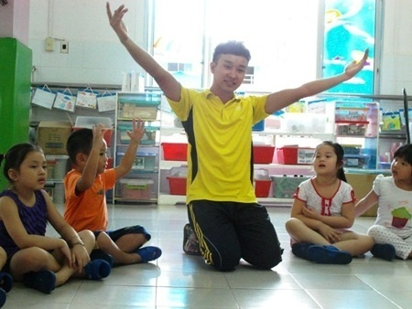
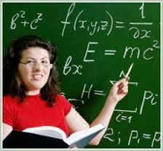
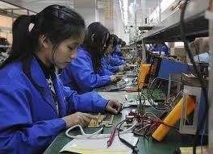
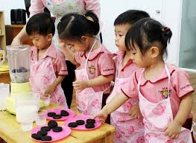

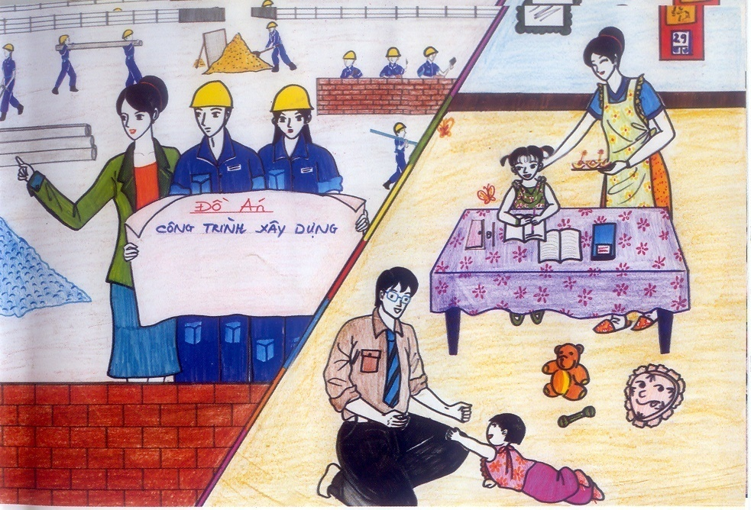
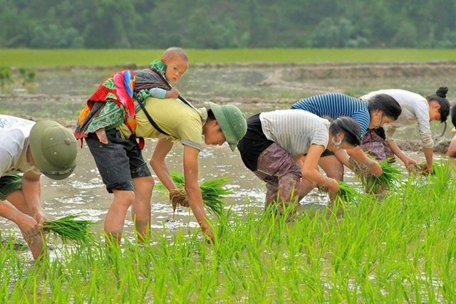
Thay đổi vai trò giới

Slide 46
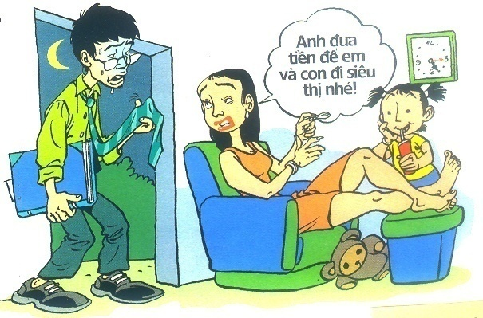
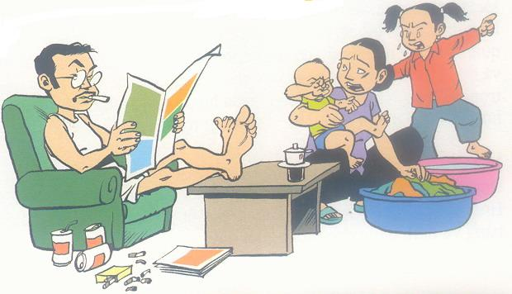
2.2 Định kiến giới và PBĐXVG
Định kiến giới: Là nhận thức, thái độ và đánh giá thiên lệch, tiêu cực về đặc điểm, vị trí, vai trò và năng lực của nam hoặc nữ (Điều 5 Luật BĐG)
Phân biệt đối xử về giới: Là việc hạn chế, loại trừ, không công nhận hoặc không coi trọng vai trò, vị trí của nam và nữ, gây bất bình đẳng giữa nam và nữ trong các lĩnh vực của đời sống xã hội và gia đình
(Điều 5 Luật BĐG)

Slide 47
Nhận diện ĐKG và PBĐXVG
Hoạt động 5: THẢO LUẬN NHÓM (15p)
Nhóm 1, 2, 3, 4:
Liệt kê các ví dụ về định kiến giới và phân biệt đối xử về giới trong gia đình và xã hội.
Phân tích hệ quả của nó đối với cá nhân, với GĐ và XH
Nhóm 5, 6, 7, 8:
Liệt kê các ví dụ về định kiến giới và phân biệt đối xử về giới trong trường học/ngành giáo dục
Phân tích hệ quả của nó đối với cá nhân, với GĐ và XH

Slide 48

Ví dụ về định kiến giới trong GĐ&XH
Bị cho là yếu ớt, dễ bị tổn thương và cần được bảo vệ.
Được đánh giá cao về sắc đẹp và sự dễ thương.
Được mô tả với đặc điểm có tính phụ thuộc, phục tùng, có năng lực nuôi dưỡng.
Được cho là mạnh mẽ, quyết đoán và hiếu động.
Được đánh giá cao về trí tuệ và sự thành đạt.
Được mô tả với những đặc điểm có tính độc lập, có năng lực cạnh tranh và ra quyết định tốt.

Slide 49
Ví dụ: Định kiến giới/Khuôn mẫu giới trong sách giáo khoa và tài liệu hướng nghiệp phổ thông
Các phát hiện | Nam giới/em trai | Nữ giới/em gái
Hầu hết các ví dụ trong SGK đều có những định kiến rập khuôn về giới | Nam học giỏi toán,… có sức khỏe. Phù hợp học kỹ thuật, công nghệ,… Nam giới có tính tổ chức cao, lãnh đạo hiệu quả hơn phụ nữ Con trai phải có trách nhiệm trụ cột gia đình, thừa kế gia sản. | Nữ học giỏi văn,… sức khỏe yếu. Phù hợp học khoa học xã hội và nhân văn, nghệ thuật,… Nữ rất dễ mủi lòng, hay khóc, sợ máu, sợ bóng tối/ma Con gái khi gia đình gặp khó khăn phải hy sinh bản thân để chăm sóc bố mẹ và lo toan cho gia đình.
 | Nam được mô tả là người rất thành công trong các ngành/nghề được xã hội coi trọng, được thăng chức, tăng lương nhanh, thu nhập cao,… Tần suất nam xuất hiện nhiều hơn nữ trong các câu chuyện minh họa sự thành công trong nghề nghiệp. Ví dụ: 6 câu chuyện điển hình trong TL hướng nghiệp lớp 9,10, 11, 12 chỉ có hình ảnh của nam, không có nữ | Nữ được mô tả thiếu động lực, thiếu hứng thú làm việc, thành công nghề nghiệp ở mức thấp Không thấy hình ảnh nữ thành công trong các lĩnh vực nghề nghiệp như: cơ khí, chế tạo máy, nghiên cứu khoa học, hàng không vũ trụ hay thể thao,…

Slide 50
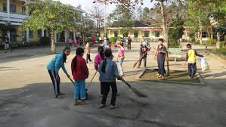
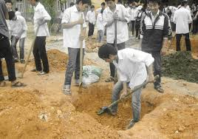
Ví dụ: Phân biệt đối xử về giới trong nhà trường phổ thông
GVCN thường giao cho HS nữ làm nhiều việc nhẹ, việc phụ trợ hơn HS nam, yêu cầu HS nam làm nhiều việc nặng
Không gian sinh hoạt, chơi và những trò chơi của HS nam cũng nhiều hơn HS nữ
HS nam có thể được chọn vào các đội tuyển thi đấu thể thao, ngược lại HS nữ được chọn vào đội văn nghệ
Tỷ lệ HS nữ được học nghề kỹ thuật ít hơn HS nam
…….
    Những sự PBĐX về giới này có thể cản trở nam, nữ HS được tiếp cận công bằng với cơ hội học tập, phát triển nghề nghiệp theo đúng năng lực sở trường, cũng như sự rèn luyện các kỹ năng để phát triển bản thân

Slide 51
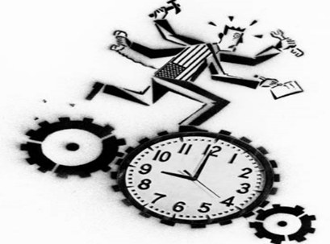
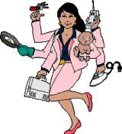
Định kiến giới mang tính tuyệt đối hóa “khuôn mẫu, chuẩn mực cứng nhắc” về tính cách, giá trị, khả năng của nam và nữ, mà không dựa trên sự phân tích năng lực cụ thể của mỗi con người cụ thể
Định kiến giới dẫn đến sự phân biệt đối xử về giới

Slide 52
Ví dụ về mối liên hệ giữa ĐKG và PBĐXVG
Định kiến giới | Phân biệt đối xử giới
Nữ nghỉ hưu ở tuổi 55 là phù hợp với khả năng lao động nếu trên 55 tuổi năng suất lao động của nữ thường không cao. | Bộ Luật lao động qui định tuổi nghỉ hưu của nữ là 55 tuổi, của nam là 60 tuổi
Đảm bảo sự hài hoà giữa công việc và vai trò nuôi dạy, chăm sóc gia đình, con cái của phụ nữ.
Sau 55 tuổi lao động nữ thường xuất hiện những bệnh tật của sự lão hoá, năng suất lao động giảm…
Phân biệt đối xử về giới tạo nhiều đặc quyền hơn cho NG,
làm giảm quyền của PN, dẫn đến bất bình dẳng giới trong
mọi lĩnh vực của đời sống GĐ và XH

Slide 53
HỆ QUẢ CỦA ĐỊNH KIẾN GIỚI VÀ PHÂN BIỆT ĐỐI XỬ VỀ GIỚI
BẤT BÌNH ĐẲNG GIỚI
VÀ BẠO LỰC GIỚI
DIỄN RA Ở MỌI LĨNH VỰC
CỦA ĐỜI SỐNG XH VÀ GĐ

Slide 54
HỆ QUẢ
Cản trở quá trình tìm hiểu, nhận thức về bản thân
Làm mất phương hướng và động lực về phát triển
nghề nghiệp, học tập và đào tạo suốt đời
Cản trở tiềm năng phát triển của mỗi cá nhân,
đặc biệt đối với em gái/phụ nữ
Gây lãng phí thời gian của tuổi trẻ
Thiếu tự tin và động lực để vươn lên
Đối với mỗi cá nhân (nam&nữ)
Thiếu chia sẻ và hợp tác, dễ nảy sinh mâu thuẫn,
xung đột lợi ích
Gây tốn kém tiền bạc đầu tư cho việc học nghề,
tìm việc làm của con em
Nghèo đói, chất lượng sống thấp
Đối với
gia đình
Giảm chất lượng nguồn nhân lực
của xã hội
Quản trị Nhà nước yếu kém
Phát triển kinh tế - xã hội kém bền vững
Đối với
xã hội

Slide 55

Nguyên nhân của bất bình đẳng giới và BLG
1
Tư tưởng “Trọng nam khinh nữ” là nguyên nhân sâu xa
Duy trì mô hình phân công lao động truyền thống là NN cơ bản trực tiếp
4
nguyên nhân
2
3
Bất cập trong luật pháp, cơ chế, chính sách
4
ĐKG và PBĐXG còn tồn tại trong mỗi cá nhân và các thiết chế xã hội

Slide 56
THÔNG ĐIỆP CHÍNH
    ĐKG thường phản ánh không đúng năng lực, sở trường thực tế của mỗi cá nhân; nó cản trở cả nam và nữ phát huy tiềm năng của mình.
    Định kiến về vai trò giới dẫn đến phân công lao động bất hợp lý, cản trở phụ nữ tiếp cận cơ hội học tập, phát triển nghề nghiệp và tham gia các hoạt động CT – XH
    ĐKG tạo ra sự phân biệt đối xử. Đây chính là nguyên nhân gốc rễ gây ra tình trạng bất bình đẳng giới trong mọi lĩnh vực của đời sống xã hội và gia đình.
    Cần phải nhận diện và xóa bỏ những ĐKG và phân biệt đối xử về giới vì nó cản trở sự phát triển nguồn nhân lực có chất lượng cho xã hội.

Slide 57
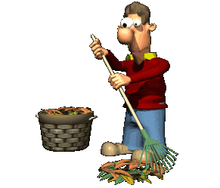
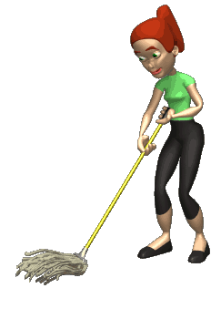
3
CÂN BẰNG GIỚI, CÔNG BẰNG GIỚI
VÀ BÌNH ĐẲNG GIỚI
CÁC ĐIỂM CHÍNH
3.1. Khái niệm
3.2. Mối quan hệ giữa cân bằng giới, công bằng giới và bình đẳng giới

Slide 58
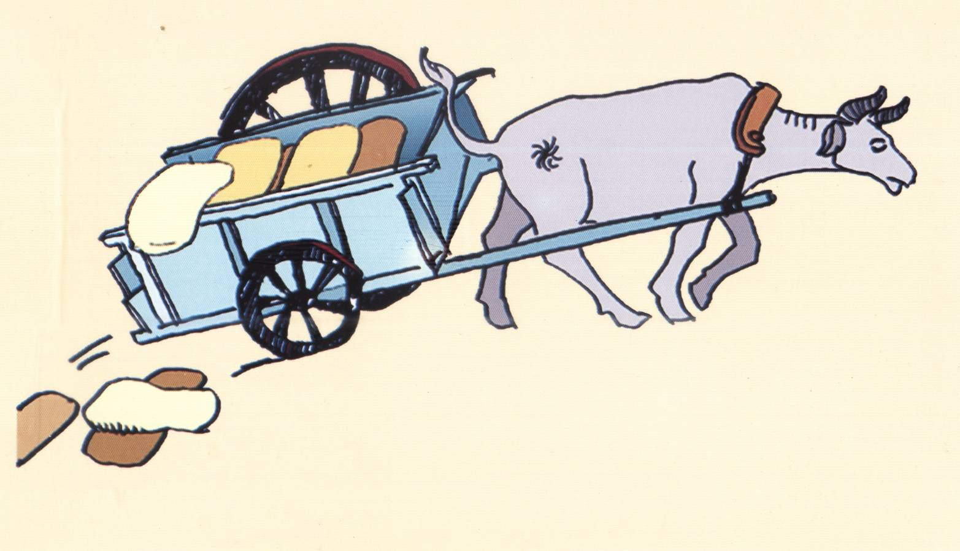
Cùng suy ngẫm

Slide 59

Hoạt động 6: Nối từ với các khái niệm
(B) Thể hiện sự bình đẳng tương đối về số lượng, tỷ lệ PN và NG, TEG và TET và thường được tính bằng tỷ lệ nữ so với nam cho một chỉ số nhất định
BÌNH ĐẲNG
GIÓI
CÔNG BẰNG
GIỚI
(C) Là sự đối xử phù hợp đối với nam và nữ, dựa trên việc thừa nhận sự khác biệt về giới tính và giới, nhằm đảm bảo cho nam , nữ có cơ hội và điều kiện tham gia, hưởng lợi bình đẳng.
(A) Là việc nam, nữ có vị trí, vai trò ngang nhau, được tạo điều kiện, cơ hội nhằm phát huy năng lực của mình cho sự phát triển của cộng đồng, của gia đình và thụ hưởng như nhau về thành quả của sự phát triển đó
CÂN BẰNG
GIỚI

Slide 60
3.1. CÁC KHÁI NiỆM
Thể hiện sự bình đẳng tương đối về số lượng, tỷ lệ phụ nữ và nam giới, trẻ em gái và trẻ em trai và thường được tính bằng tỷ lệ nữ so với nam cho một chỉ số nhất định
CÂN BẰNG GiỚI
Là sự đối xử phù hợp đối với nam và nữ, dựa trên việc thừa nhận sự khác biệt về giới tính và giới, nhằm đảm bảo cho nam , nữ có cơ hội và điều kiện tham gia, hưởng lợi bình đẳng.
CÔNG BẰNG GiỚI
Là việc nam, nữ có vị trí, vai trò ngang nhau, được tạo điều kiện, cơ hội nhằm phát huy năng lực của mình cho sự phát triển của cộng đồng, của gia đình và thụ hưởng như nhau về thành quả của sự phát triển đó
BÌNH ĐẲNG GIỚI

Slide 61

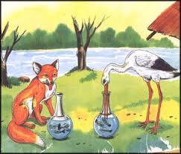
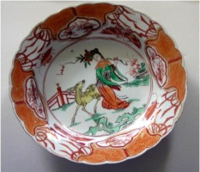
Phân biệt cơ hội, điều kiện
và sự thụ hưởng

Slide 62
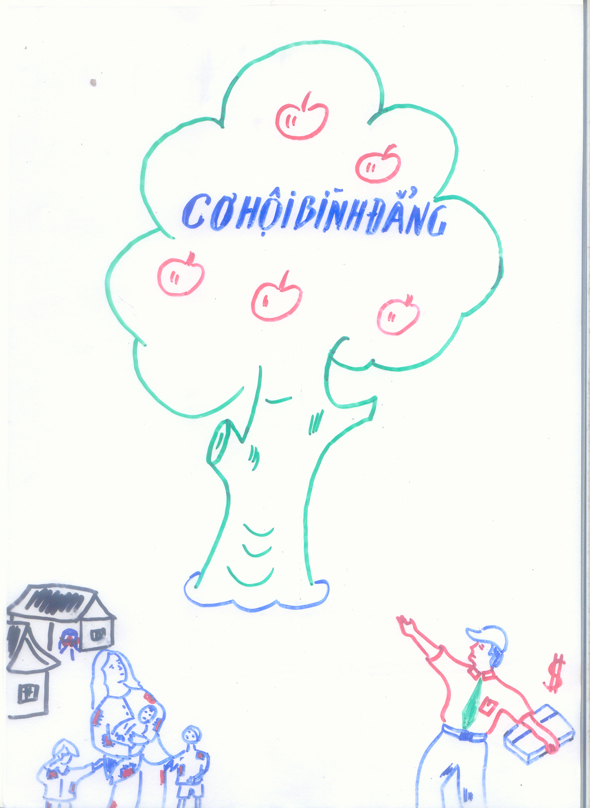

Slide 63
Ví dụ: Phân biệt giữa bình đẳng giới và công bằng giới
Tuy được bình đẳng về cơ hội song không công bằng về kết quả (vì kết quả hưởng lợi khác nhau do nam và nữ có đặc điểm giới khác nhau).
Đóng BHXH, BHXH tự nguyện như nhau và hưởng chế độ như nhau giữa nam và nữ
Chính sách dạy nghề như nhau giữa nam và nữ

Slide 64
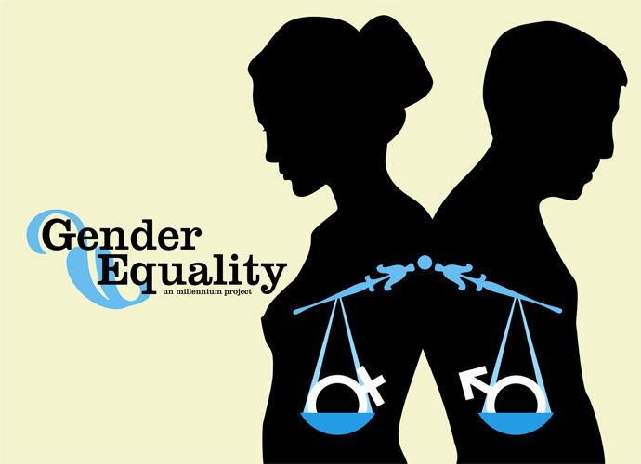

Ba cấp độ của bình đẳng giới
1.Tiếp cận được cơ hội
2. Sử dụng được cơ hội
3.Hưởng thụ từ cơ hội đó.

Slide 65
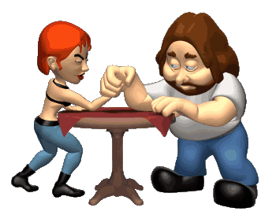
Bình đẳng kiểu đồng nhât
Coi nam và nữ là như nhau, vì vậy đối xử với phụ nữ hoàn toàn giống như nam giới.
Để có được cơ hội bình đẳng thì phụ nữ phải hành động và ứng xử giống hệt như nam giới.
Cách tiếp cận này không tính đến sự khác biệt về sinh học và khác biệt xã hội giữa nam và nữ.
Cho rằng, phụ nữ có thể tiếp cận các cơ hội như cách của nam giới.
Cách tiếp cận này, tạo gánh nặng cho phụ nữ, buộc họ phải hành động, thể hiện mình theo các tiêu chuẩn của nam giới.
Phụ nữ không thể tiếp cận hoặc hưởng lợi từ các cơ hội theo cách của nam giới một khi hoàn cảnh và vị trí của họ khác với nam giới.

Slide 66
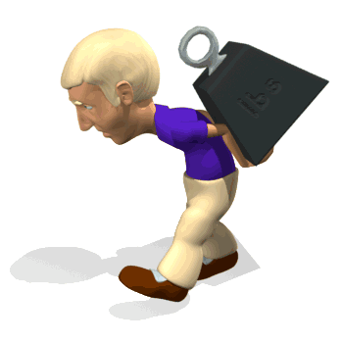
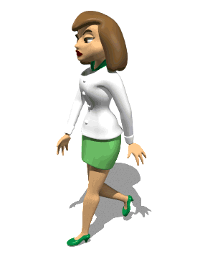
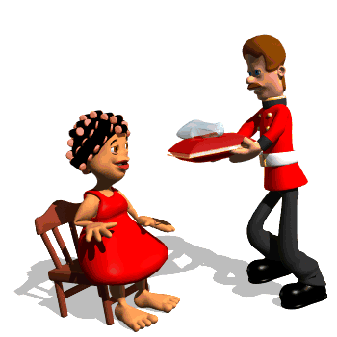
Bình đẳng theo kiểu bảo vệ
Nhìn nhận sự khác biệt giữa phụ nữ và nam giới, nhưng xem xét các điểm yếu của phụ nữ để đối xử khác biệt.
VD: Tìm cách “bảo vệ” phụ nữ khỏi những việc làm có hại.
Cản trở sự lựa chọn các cơ hội của phụ nữ; do bị loại trừ trong một số cơ hội, nên phụ nữ bị mất hàng loạt các cơ hội khác
Cách tiếp cận này thường làm trầm trọng thêm tình trạng phụ thuộc của phụ nữ. Củng cố khuôn mẫu về phụ nữ và không dẫn đến các biến đổi xã hội

Slide 67
BÌNH ĐẲNG GIỚI THỰC CHẤT
Đảm bảo cả nữ và nam đều được:
Thừa nhận và tôn trọng những điểm tương đồng hoặc khác biệt, để đối xử bình đẳng.
Tạo cơ hội và điều kiện phù hợp để phát triển bản thân, ngay từ khi còn là trẻ em
Chia sẻ quyền, trách nhiệm trong việc thực hiện các vai trò giới.
Tạo điều kiện bù đắp những bất lợi của nữ do đặc điểm giới tính và việc thực hiện vai trò giới thực tế tạo nên.

Slide 68
3.2. MỐI QUAN HỆ
Cân bằng giới là điều kiện cần
(Đảm bảo tỷ lệ tương quan phù hợp giữa 2 giới)
Công bằng giới là điều kiện đủ
(là cách thức và biện pháp cụ thể)
BÌNH ĐẲNG GIỚI
Notes:
Năm 2018, tỷ lệ giới tính khi sinh là 115,1 bé trai/100 bé gái. Mức chuẩn sinh học bình thường là 105 trẻ nam trên 100 trẻ gái chào đời.
Sơn La là tỉnh đứng đầu với chênh lệch giới tính khi sinh với 120 trẻ trai/100 trẻ gái.
Mất cân bằng giới tính khi sinh sẽ ảnh hưởng xấu tới cấu trúc dân số trong tương lai, dẫn tới tình trạng dư thừa nam giới trong xã hội. Nếu không có những biện pháp can thiệp kịp thời, dự tính đến năm 2050, Việt Nam sẽ có từ 2,3 đến 4,3 triệu nam giới không tìm được vợ. Về lâu dài dẫn đến hậu quả nghiêm trọng như thiếu phụ nữ sẽ làm gia tăng áp lực kết hôn sớm đối với trẻ gái, phải bỏ học để lập gia đình, có thể gia tăng về nhu cầu mại dâm dẫn đến nạn buôn bán phụ nữ gia tăng.

Slide 69

BIỆN PHÁP THÚC ĐẨY BÌNH ĐẲNG GIỚI
Cơ hội như nhau | Đối xử phù hợp
Kết quả công bằng Bình đẳng thực chất
Công nhận rằng: Nam, nữ có những khác biệt về giới tính và giới, vì vậy họ có những thách thức/rào cản khác nhau trong công việc và trong cuộc sống.
Cần có sự đối xử phù hợp – Đó là những chính sách/biện pháp hỗ trợ đặc biệt nhằm thúc đẩy và đảm bảo bình đẳng giới thực chất

Slide 70
Ví dụ: BĐG thực chất trong tình yêu nghĩa là:
Bình đẳng về vị thế trong tình yêu
Bình đẳng cách thể hiện tình yêu:
  Ai cũng có quyền bày tỏ cảm xúc
  Ai cũng có quyền được hưởng hạnh phúc
  Ai cũng cần được tôn trọng, sẻ chia
  Ai cũng có quyền được quyết định các vấn đề yêu hay từ bỏ tình yêu, quan hệ tình dục hay từ chối
…………………

Slide 71

NHẠY CẢM GIỚI, TRÁCH NHIỆM
GIỚI VÀ LỒNG GHÉP GIỚI
4

Slide 72

NHẠY CẢM GIỚI
Hãy quan sát bức tranh và cùng suy ngẫm:
Những hình ảnh/chi tiết nào cho thấy đã có thay đổi tích cực về giới?
2. Những hình ảnh/chi tiết nào cho thấy vẫn tồn tại định kiến giới?
Nhạy cảm giới là khả năng nhận biết được những khác biệt giới, vấn đề giới và bất bình đẳng giới hiện có, kết hợp chúng vào các chiến lược và hành động

Slide 73


TRÁCH NHIỆM GIỚI
Trách nhiệm giới chỉ những hành động thực tiễn của cá nhân hoặc tổ chức để giải quyết các vấn đề giới, nhằm cải thiện hoặc loại trừ tình trạng bất bình đẳng giới.
Ví dụ: Nhìn vào hình ảnh HĐ tư vấn hướng nghiệp này, nếu GV có TNG sẽ nhận ra:
Có rất ít HS nữ tham gia nhóm tư vấn khối các nghề kỹ thuật, ngược lại, khối các nghề xã hội không có HS nam tham gia
Chủ động tìm hiểu nguyên nhân của vấn đề giới đó
Hành động ngay lập tức: báo cáo với BGH, lên KH tư vấn hướng nghiệp cho HS, cung cấp thông tin về ngành nghề có NCG; tổ chức hội thảo, diễn đàn hướng nghiệp có NCG,…hướng dẫn hỗ trợ nam, nữ HS chọn nghề/ngành học theo sở thích, năng lực,….

Slide 74


LỒNG GHÉP GIỚI
Lồng ghép giới là một chiến lược nhằm đưa mối quan tâm và kinh nghiệm của PN và NG vào quá trình thiết kế, thực hiện, giám sát và đánh giá các chính sách, chương trình như một phần không thể thiếu của chính sách, chương trình đó,…để PN và NG cùng được thụ hưởng bình đẳng và để tình trạng bất bình đẳng không còn bị kéo dài dai dẳng
LGG chính là phương thức để đạt được bình đẳng giới

Slide 75

Thay đổi tư duy
Thái độ và cách thức làm việc
Mục đích của LGG
Mối quan hệ giới
Môi trường làm việc
Thu hút sự tham gia và hưởng lợi bình đẳng của nam và nữ, giúp họ phát huy hết tiềm năng, sở trường, năng lực của mình;
Góp phần nâng cao hiệu quả và chất lượng nguồn nhân lực xã hội.
Thúc đẩy sự phát triển bền vững của tổ chức, xã hội và cá nhân

Slide 76
Ai có trách nhiệm thực hiện LGG trong nhà trường?
Xã hội
Ở mỗi vị trí, chức danh:
Với người LĐ, QL thông qua chức trách được giao
Với mỗi CBCC thông qua nhiệm vụ chuyên môn và giao tiếp hàng ngày
Cá nhân
Cơ quan, tổ chức
76

Slide 77
TÓM TẮT BÀI HỌC
Nam và nữ có hai sự khác biệt cơ bản là khác biệt về giới tính và khác biệt về giới. Khác biệt về giới rất đa dạng và phức tạp; nó chính là nhân tố gây ra bất bình đẳng giới.
Định kiến giới đã “đóng khung” người phụ nữ/trẻ em gái cũng như nam giới/trẻ em trai theo những “chuẩn mực” mà cộng đồng, xã hội mong muốn, khiến cho nữ giới và nam giới không có sự chia sẻ với nhau hoặc không phát huy hết khả năng thực chất của họ.
Thừa nhận sự khác biệt và tôn trọng sự đa dạng về bản dạng giới là yếu tố rất quan trọng và cần thiết để thực hiện các quyền con người của mỗi cá nhân, nhằm phát huy tối đa tiềm năng của họ.

Slide 78
TÓM TẮT BÀI HỌC
Chìa khóa thành công trong thực hiện BĐG là nhận biết được nhu cầu khác nhau của mỗi HS (nam, nữ, LGBTQ+) để có những quyết sách và biện pháp phù hợp. Nhờ đó, mỗi HS đều có cơ hội như nhau và điều kiện phù hợp để tiếp cận công bằng các nguồn lực và dịch vụ giáo dục, được tham gia và thụ hưởng bình đẳng.
Lồng ghép giới là một biện pháp hữu hiệu để đạt được BĐG thực chất. Theo đó, trách nhiệm của mỗi cá nhân, tổ chức và các đơn vị trong nhà trường phải tích cực thực hiện LGG trong công việc hàng ngày của mình để góp phần đạt được các mục tiêu BĐG; vì sự phát triển bền vững của nhà trường và xã hội.

